Slide 1
Filecell
сайт

Slide 2
Сайт-облачное хранилище файлов-ячеек.
Ячейки
Публичные
Приватные

Slide 3
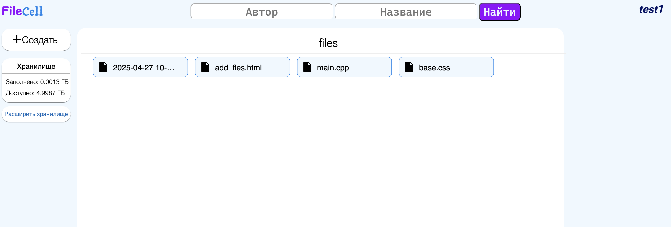
Публичные
Публичные папки могут просматривать все посетители сайта - необходимо лишь ввести e-mail автора и название папки

Slide 4
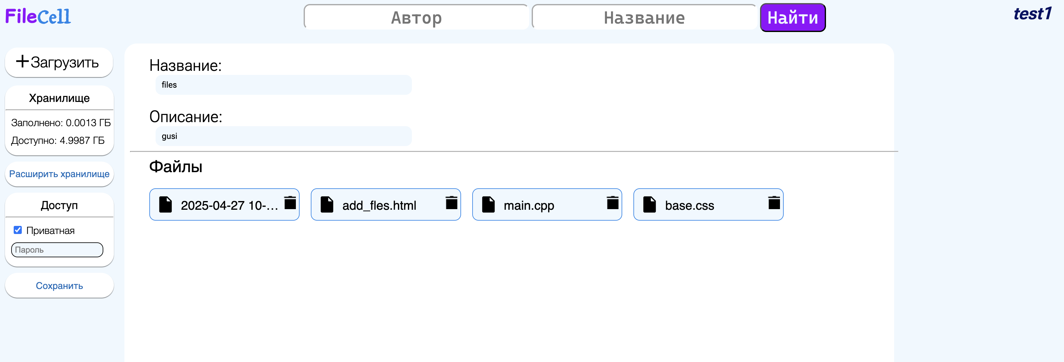
код-пароль
Приватные ячейки могут просматривать только зарегистрированные пользователи. Алгоритм просмотра такой же, как и у публичных ячеек, но еще необходимо ввести код-пароль (устанавливается автором).
Приватные

Slide 5
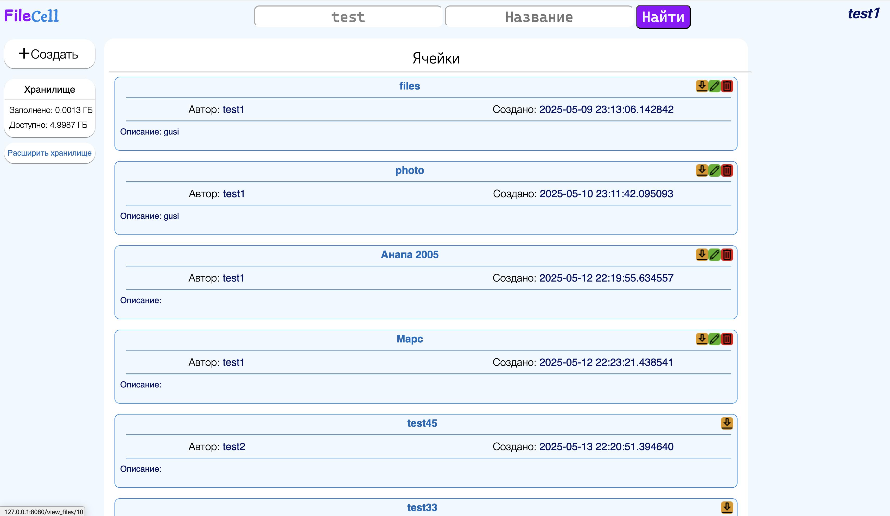
Создавать папки могут только зарегистрированные пользователи
Изначально суммарный объем папок ограничен 5Гб для одного аккаунта.
Если ввести секретный код, его можно расширить до 10Гб.

Slide 6
Техническая спецификация:
web фреймворк - flask
База данных - sqlalchemy
Реализация миграций для БД

Slide 7


Гнатюк Владислав
Каретина Вероника

